Slide 1
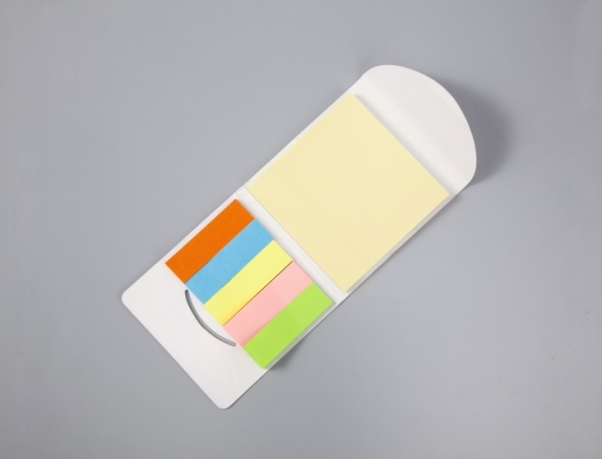
ご提案書
品名：ふせんメモセット
品番：SC-1503
上代：￥100
色柄：単色
商品サイズ：80×85×6mm
包装：P.P袋入り
包装サイズ：82×87×6mm
材質：紙
入数：800
生産国：中国
名入れスペース：上部15×60mm
下部10×60mm
粗品人気上位のふせんセット。
ふせん×5種
メモふせん×1種
各25枚

